Slide 1
PYTHON
TFG Juan Cebrián Pareja

Slide 2



¿Por qué Python?

Slide 3
Características de Python
Sintaxis clara y legible
Estructuras de datos de alto nivel
Tipado dinámico
Gestión automática de memoria
Biblioteca estándar amplia
Orientación a objetos
Herencia
Naturaleza interpretada
Portabilidad

Slide 4




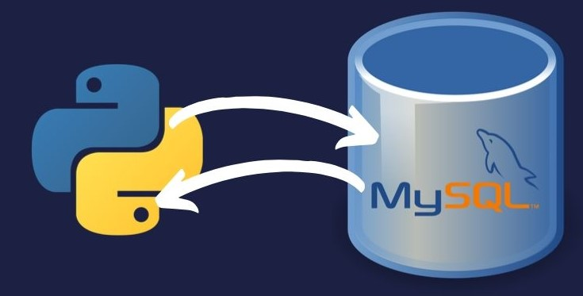
APP Procesador de datos

Slide 5
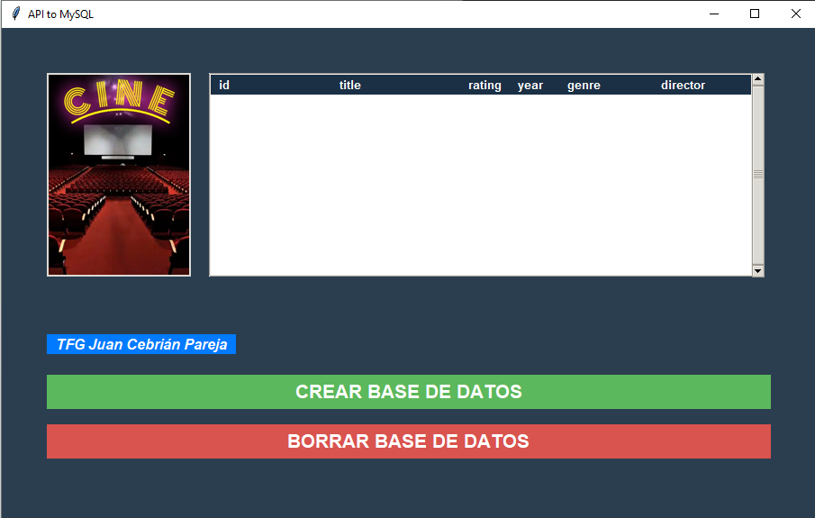
Interfaz Gráfica

Slide 6
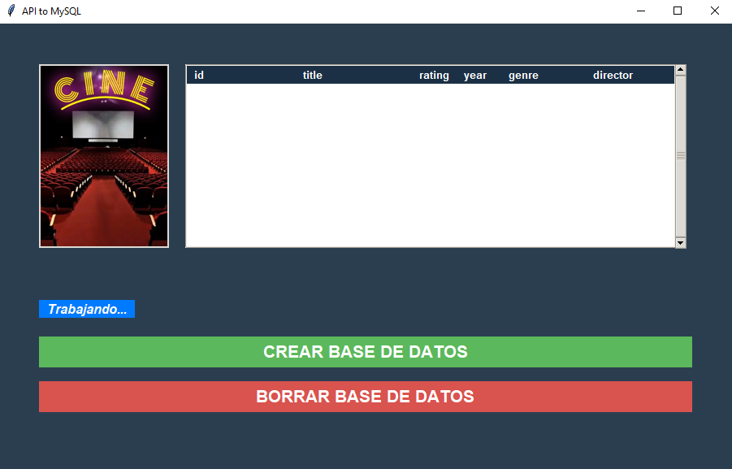
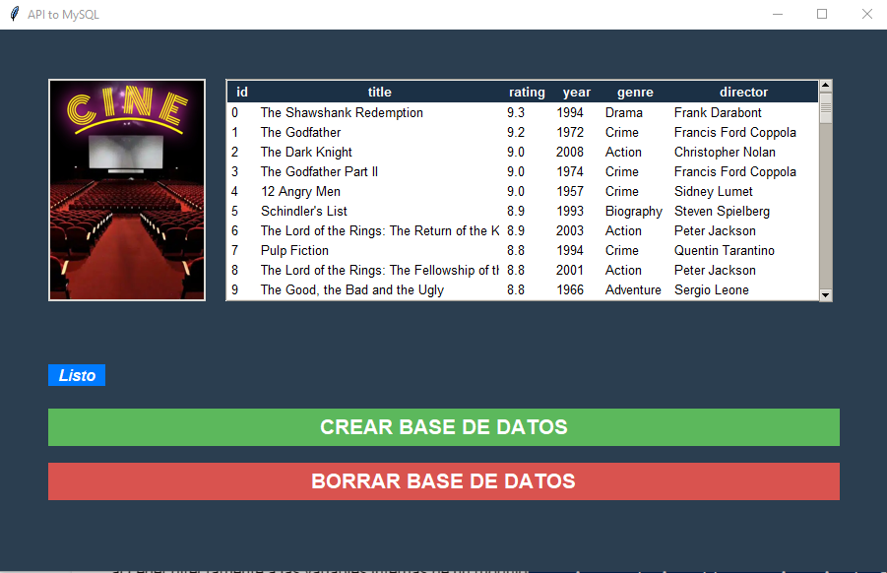

Slide 7
def create_db(): # Mostrar un mensaje al usuario status_label.config(text=" Trabajando... ") ventana.update() try: file_name = 'datos_init.py' content = open(file_name).read() exec(content) # Actualizar el mensaje al usuario status_label.config(text=" Listo ") show_data() except Exception as e: # Mostrar un mensaje de error al usuario status_label.config(text=" La tabla ya existe ") show_data()

Slide 8
datos_init.py
# Importar las funciones que se usaran de los módulos database y dataframe from database import get_engine, create_filmes_table from dataframe import get_filmes_df # Llamar a la función create_filmes_table para crear una tabla en la base de datos create_filmes_table() # Obtener un objeto engine utilizando la función get_engine engine = get_engine() # Obtener un DataFrame utilizando la función get_filmes_df my_df = get_filmes_df() # Guardar los datos del DataFrame en la tabla filmes de la base de datos my_df.to_sql('filmes', con=engine, if_exists='append', index=False)

Slide 9
api_to_dataframe.py
import requests import pandas as pd # Definir la URL de la API url = "https://imdb-top-100-movies.p.rapidapi.com/" # Definir los encabezados necesarios para hacer una solicitud a la API headers = { "X-RapidAPI-Key": "1ef09404c0msha8762538d43bb96p1e0e55jsn18bf1e4617a1", "X-RapidAPI-Host": "imdb-top-100-movies.p.rapidapi.com" } # Hacer una solicitud GET, obtener JSON de respuesta y crear Dataframe a partir de los datos JSON response = requests.get(url, headers=headers) json_data = response.json() df = pd.DataFrame(json_data)

Slide 10
dataframe.py
from api_to_dataframe import df # Función para obtener un DataFrame con los datos que quiero usar def get_filmes_df():
# Seleccionar y transformar los datos de la api para copiarlos en un nuevo Dataframe my_df = df[['id', 'title', 'rating', 'year', 'image']].copy() my_df['id'] = my_df.index my_df['rating'] = my_df['rating'].astype(float) my_df['genre'] = df['genre'].apply(lambda x: x[0]) my_df['director'] = df['director'].apply(lambda x: x[0])
# Devolver el nuevo DataFrame return my_df

Slide 11
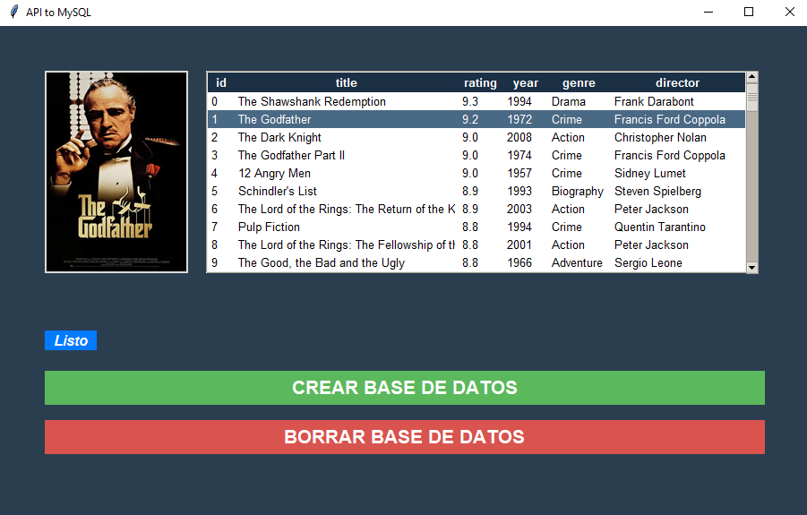
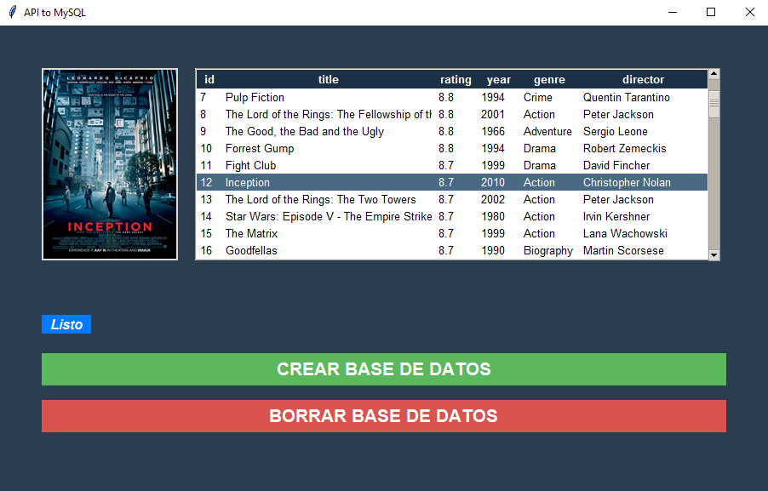

Slide 12
def on_tree_select(event): global tree, label, df_images
# Obtiene valores de la fila seleccionada y los asigna a values item = tree.selection()[0] values = tree.item(item, 'values') if values: index = int(values[0]) # Obtener datos de la URL de la imagen y los asigna a la variable data url = df_images.iloc[index]['image'] with urllib.request.urlopen(url) as response: data = response.read() # Cargar la imagen desde la URL image = Image.open(io.BytesIO(data)) # Cambiar el tamaño de la imagen new_size = (156, 222) image = image.resize(new_size) # Crear un objeto PhotoImage a partir de la imagen photo = ImageTk.PhotoImage(image) # Actualizar la imagen del widget Label label.config(image=photo) label.image = photo

Slide 13
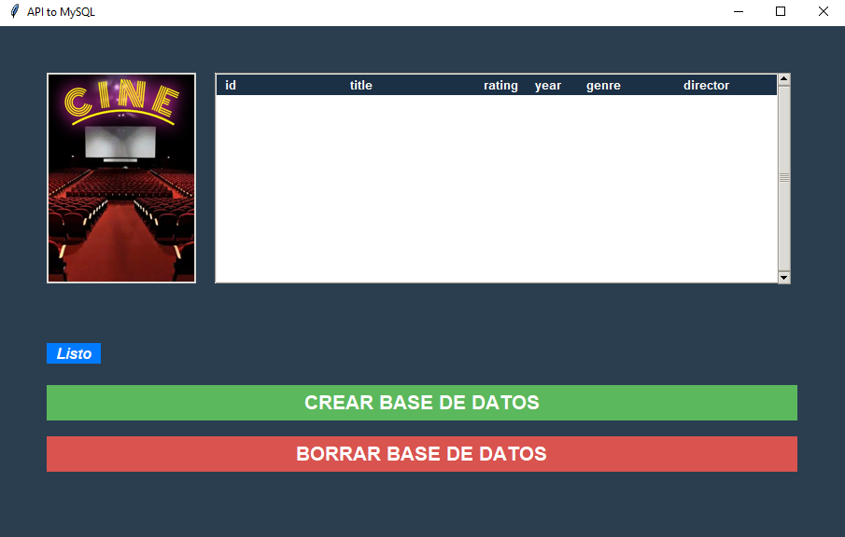

Slide 14
def delete_db(): global image, url, label # Mostrar un mensaje al usuario status_label.config(text=" Trabajando... ") ventana.update() # Método del módulo database.py que borra la base de datos usando mysql.connector
drop_filmes_table() # Actualizar el mensaje al usuario status_label.config(text=" Listo ")
# Método para cargar los datos en la tabla show_data() # Vuelve a la imagen de inicio de la aplicación Image.open(url) # Crear un objeto PhotoImage a partir de la imagen photo = ImageTk.PhotoImage(image) # Actualizar la imagen del widget Label label.config(image=photo) label.image = photo

Slide 15

Servidor Web

Slide 16
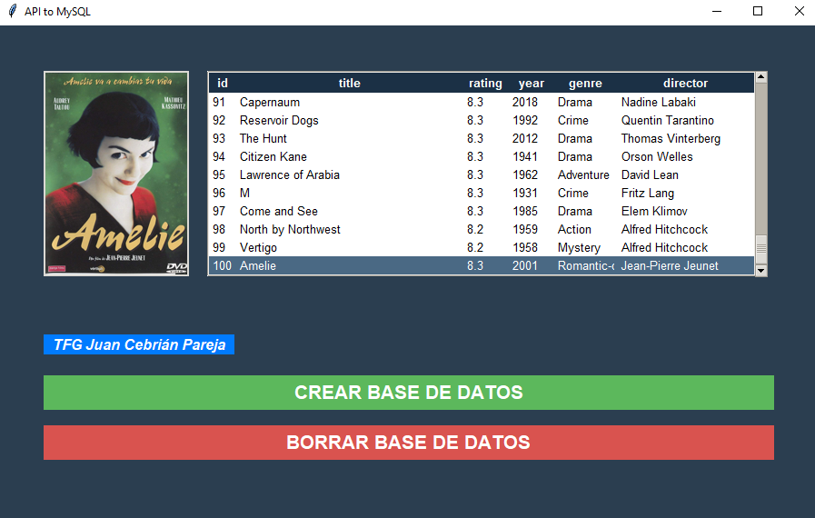
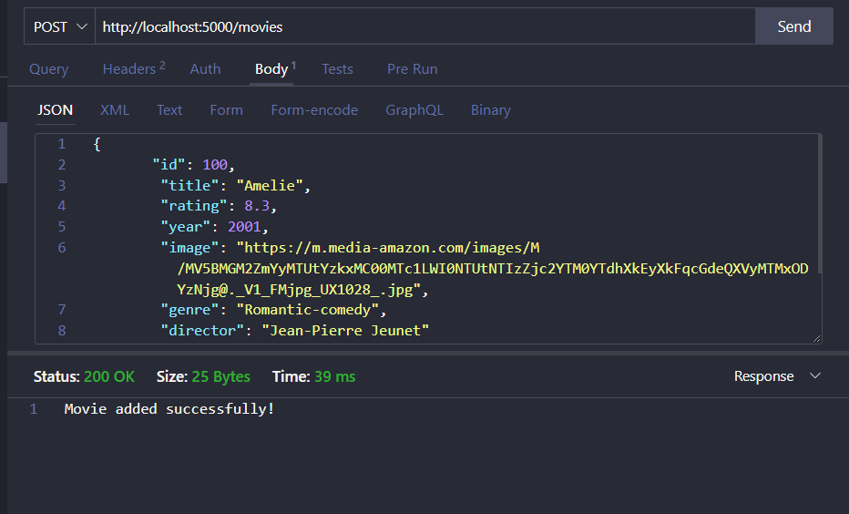
POST

Slide 17
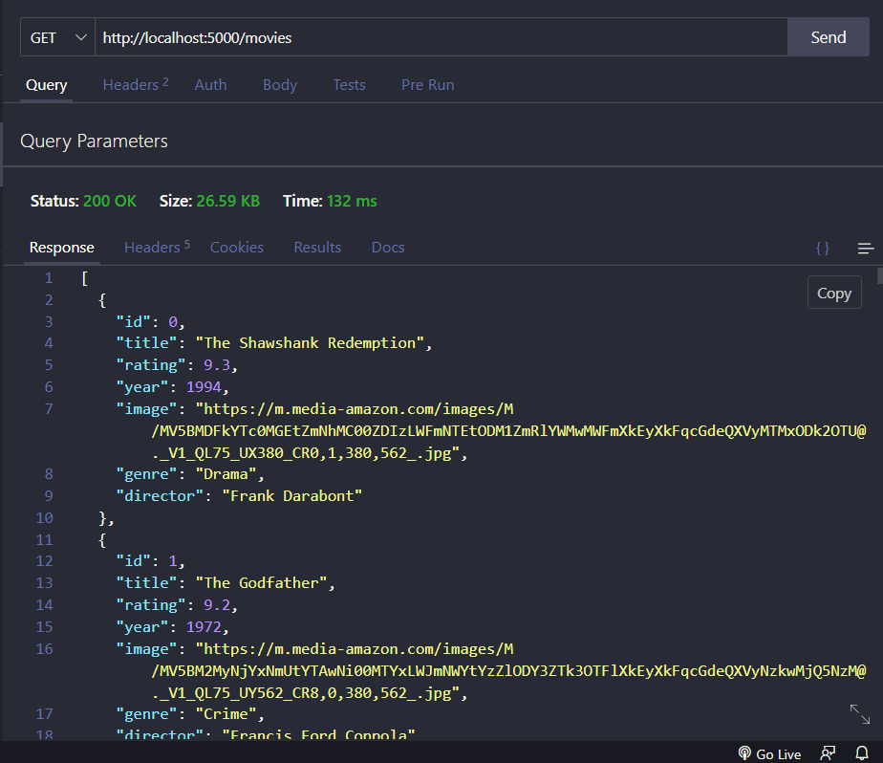
GET

Slide 18
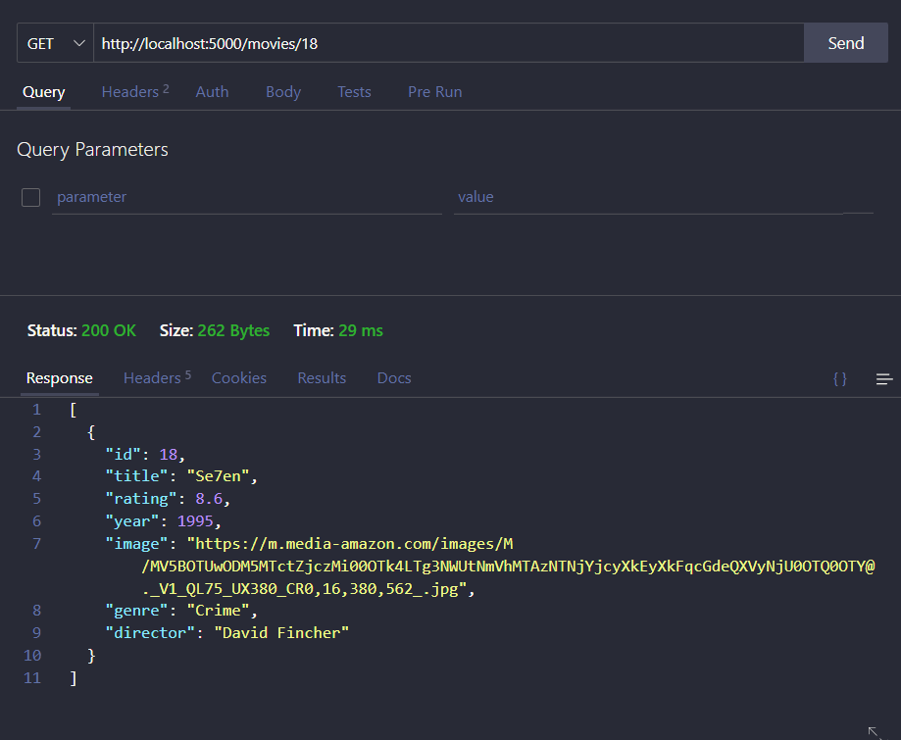
GET / id

Slide 19
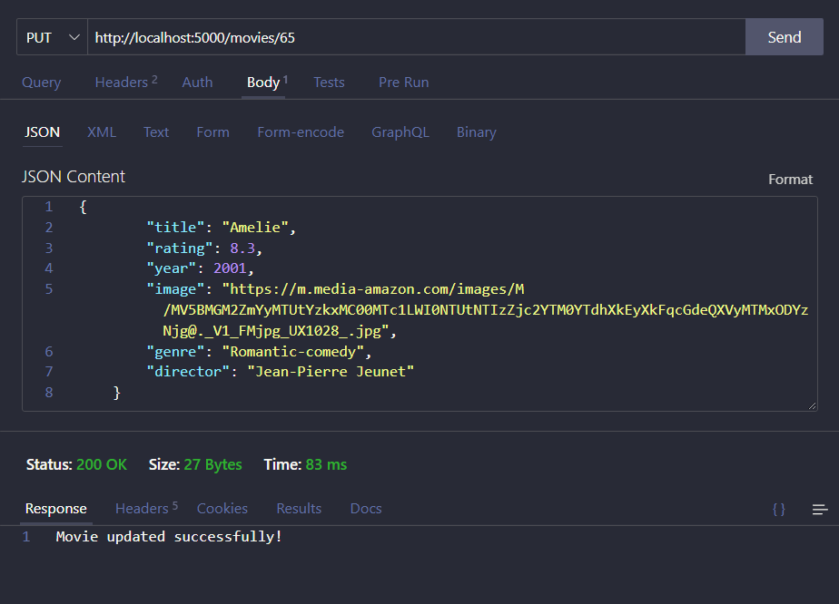
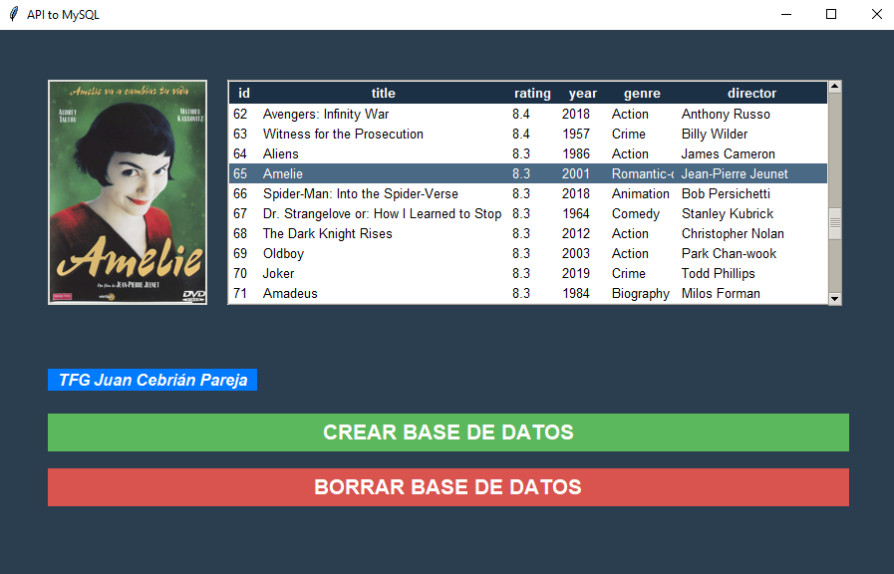
PUT

Slide 20
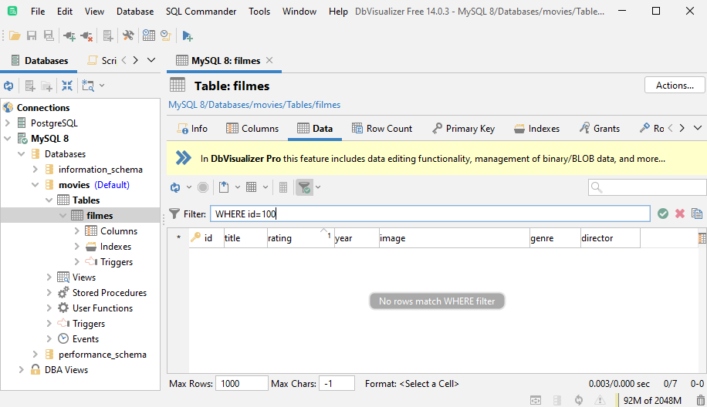
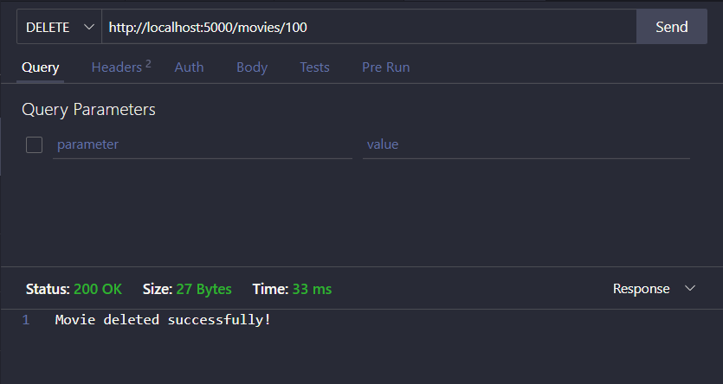
DELETE

